Slide 1
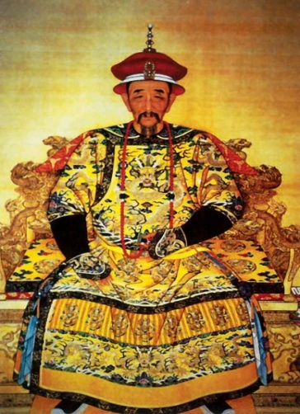
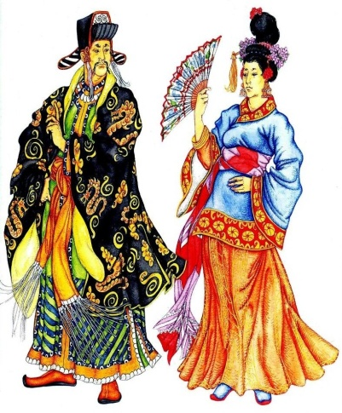
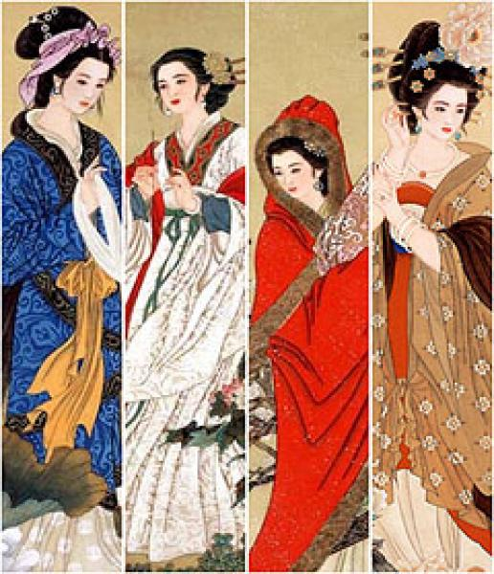
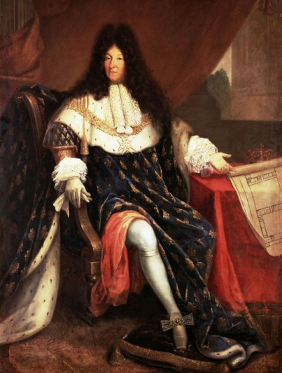
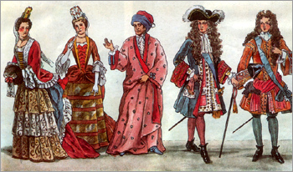
Тест по теме «Одежда «говорит» о человеке»
Выполнила: Охапкина Надежда Николаевна,
учитель изобразительного искусства
МБОУ «Средняя школа № 35»
г. Дзержинск Нижегородской области

Slide 2
1. В Древнем Китае символами императора были:
желтый цвет- цвет золота – дракон
белый цвет – цвет серебра – песец
голубой цвет – цвет неба - аист

Slide 3
2.На вышивке халата чиновника высшего ранга в Древнем Китае была изображена:
ласточка
журавль
орел

Slide 4
3. В Древнем Китае халат военного чиновника украшала вышивка с изображением:
лисы, зайца, волка
барса, тигра, льва
буйвола, быка, газели

Slide 5
4. В головных уборах верховных правителей Древнего Китая шарик, находившийся на верхушке шапки, был:
хрустальный
бронзовый
рубиновый

Slide 6
5.В Древнем Китае шелковые халаты с широкими рукавами, свисающими до пола, носили:
все слои общества
высшие слои общества
купцы

Slide 7
6. В Древнем Китае бабочка на шелковых халатах символизировала:
богатство
радость
любовь

Slide 8
7. В Древнем Китае маленькие, вышитые золотом башмачки на высоком каблуке, шпильки для волос из золота и серебра были украшением наряда:
простолюдинок
придворных дам
купчих

Slide 9
8. Цвета костюма воинов в Древнем Китае:
белый и красный
голубой и желтый
зеленый и коричневый

Slide 10
9. Во Франции в 17 веке одежду из парчи, отделанную золотом, носили:
придворные
король и члены его семьи
военные

Slide 11
10. Мужской кафтан с прилегающим по талии фасоном, «точно по телу», сделавшийся в 17 веке во Франции обязательным элементом придворного костюма. Шился из дорогих тканей — шелка, атласа и бархата — и обильно украшался вышивкой, застежками, пуговицами из драгоценных металлов:
мантия
жюстокор
фрак

Slide 12
11. Короткая приталенная курточка с декоративными разрезами на груди и рукавах, входящая в костюм английских аристократов 17 века:
дублет
пиджак
жюстокор

Slide 13
12. Самая дорогая часть одежды аристократов в 17 веке, была символом богатства и благородного происхождения:
воротник
шляпа
туфли

Slide 14
13. Отличительные черты костюма знатных дам в Европе в 17 веке:
заостренная форма узкого лифа платья, пышные рукава, украшенные оборками, бантами, шлейф у юбки, изящные бархатные туфельки, длинные кружевные перчатки, высокие сооружения из цветов, драгоценностей и кружев на голове.
огромная нижняя юбка-кринолин, корсет со шнуровкой, декольтированное платье, пышный шиньон на голове.
прямое платье-рубашка, длиной до середины коленей. Модными дополнениями к одежде были разнообразные шарфы и шали, шелковые, кружевные, вышитые, часто отделанные длинной бахромой.

Slide 15
14. В 17 веке во Франции их называли «людьми мантии». Они носили длинные широкие платья, наподобие мантии с широкими пышными рукавами. Их костюм украшал воротник строгой формы и манжеты:
судьи, ученые-профессора, медики, чиновники
военные
простые горожане

Slide 16
15. В 17 веке им не разрешалось носить одежду ярких цветов. Они носили одежду с узким лифом, широкую юбку с фартуком, чепчик, косынку на плечах, туфли из грубой кожи:
придворные дамы
жены чиновников
простые горожанки - прислуга, уличные торговки

Slide 17
Проверь себя!

Slide 18
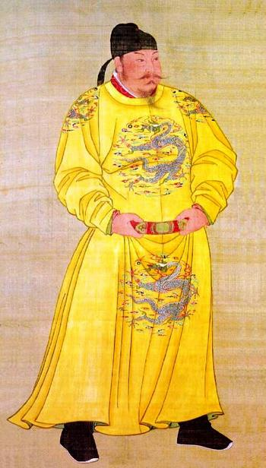
1.Желтый цвет- цвет золота - дракон

Slide 19
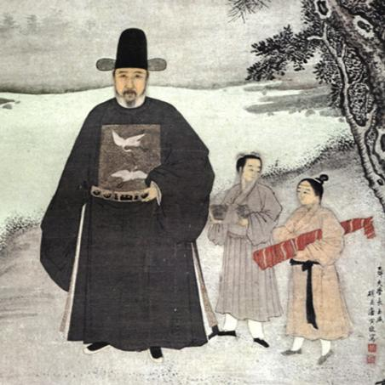
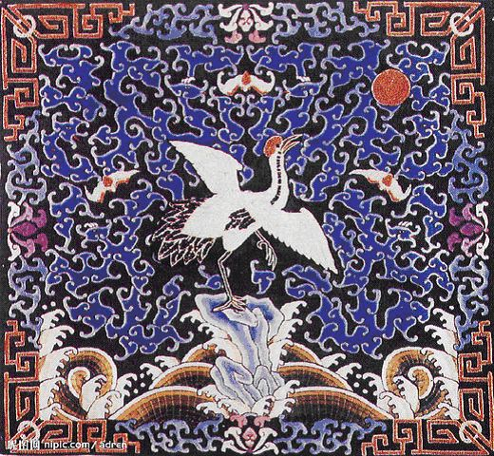
2. Журавль

Slide 20
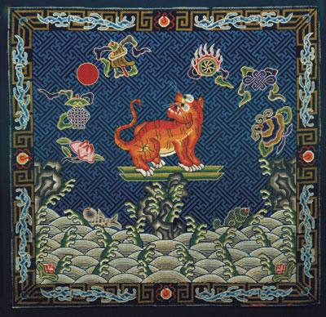
3. Барс, тигр, лев

Slide 21
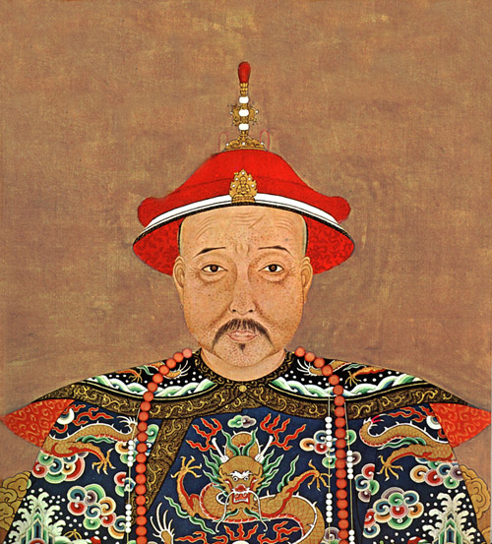
4.Рубиновый

Slide 22
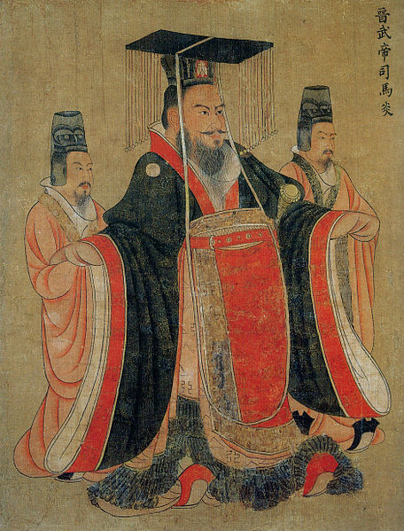
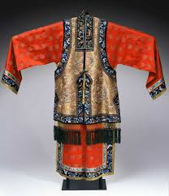
5.Высшие слои общества

Slide 23
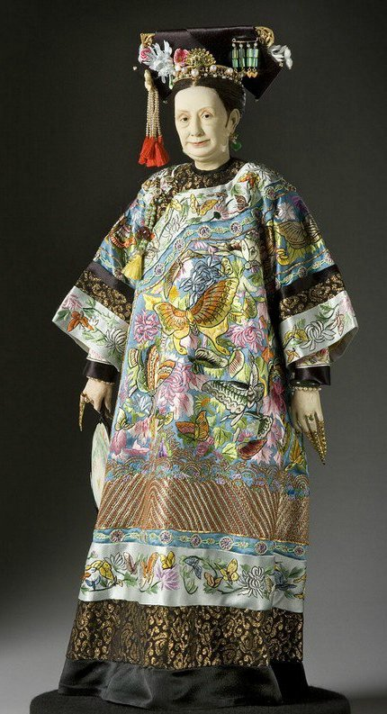
6. Радость

Slide 24
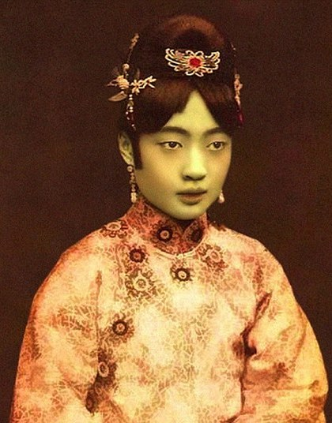
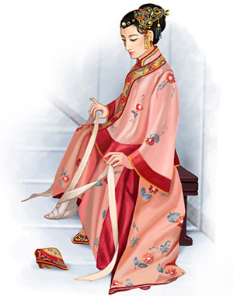
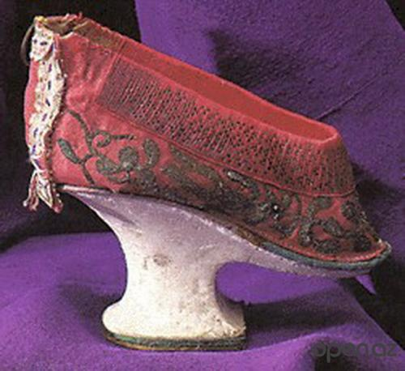
7. Придворные дамы

Slide 25
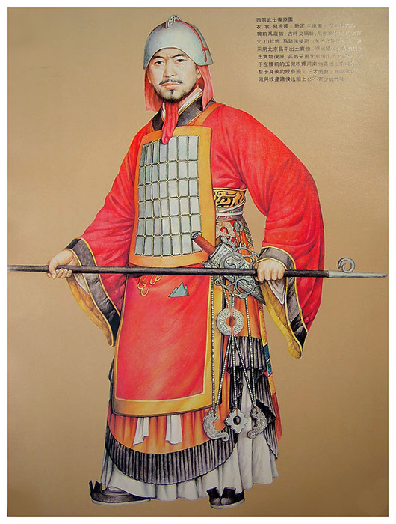
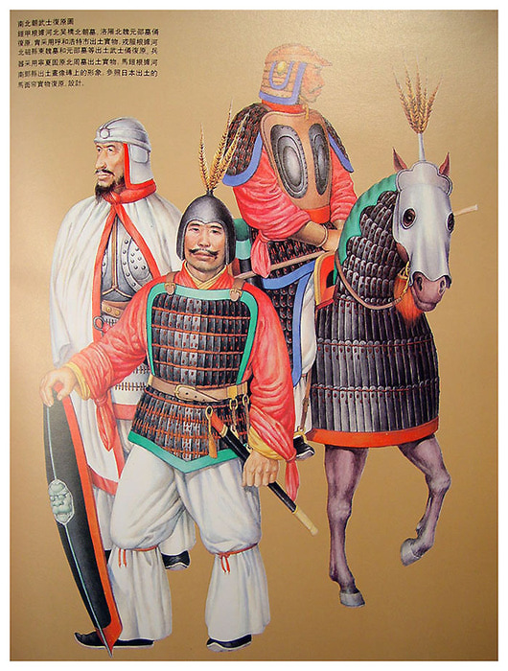
8.Белый и красный

Slide 26
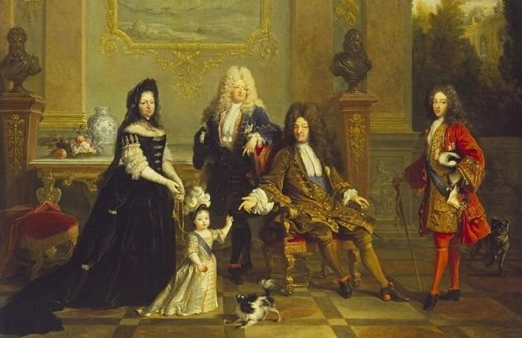
9.Король и члены его семьи

Slide 27
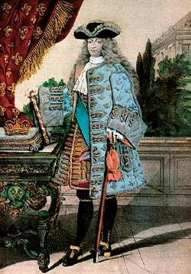
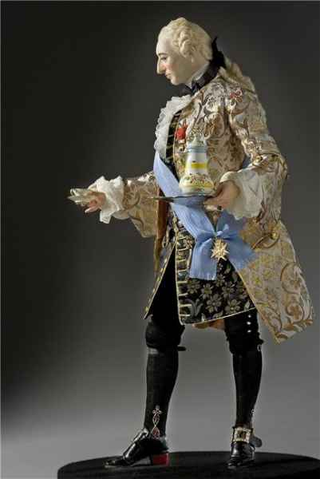
10.Жюстокор

Slide 28
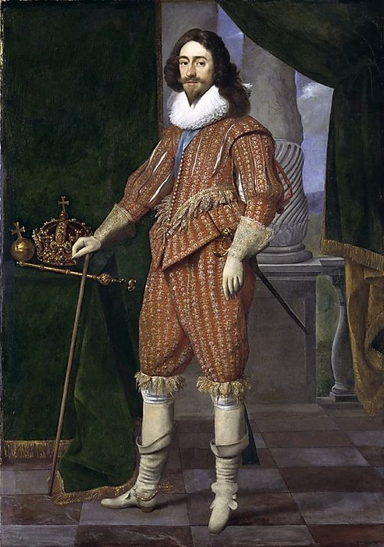
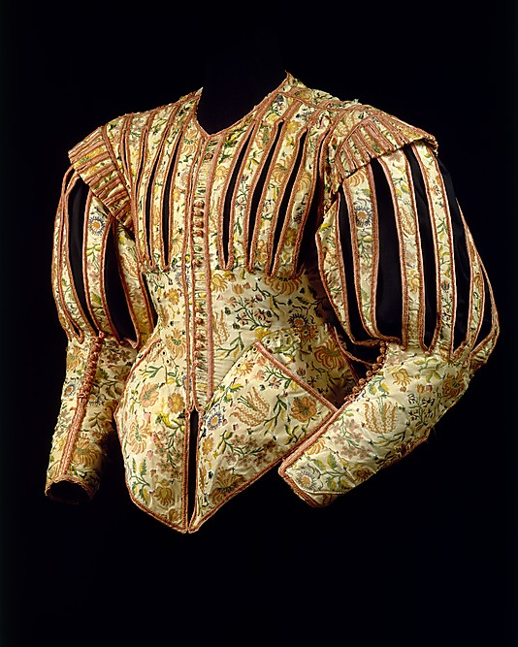
11.Дублет

Slide 29
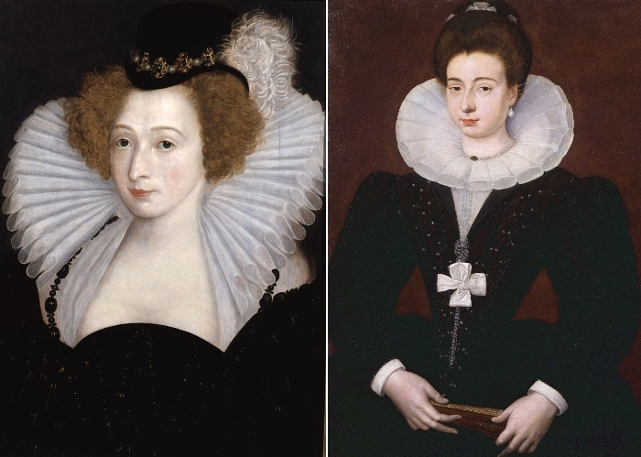
12. Воротник

Slide 30
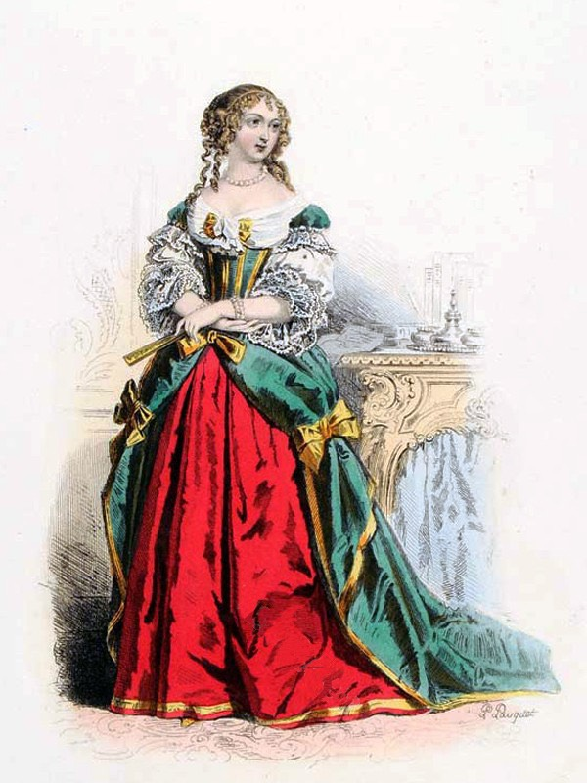
13. Заостренная форма узкого лифа платья, пышные рукава, украшенные оборками, бантами, шлейф у юбки, изящные бархатные туфельки, длинные кружевные перчатки, высокие сооружения из цветов, драгоценностей и кружев на голове.

Slide 31
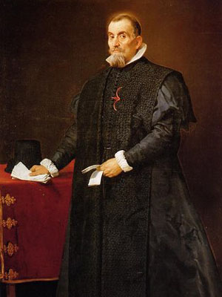
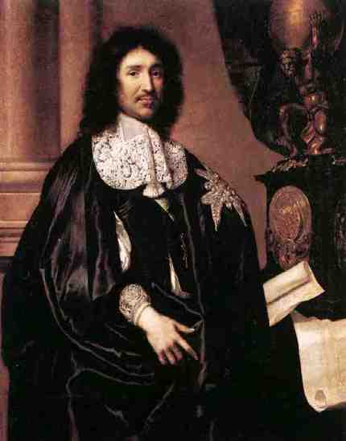
14.Судьи, ученые-профессора, медики, чиновники

Slide 32
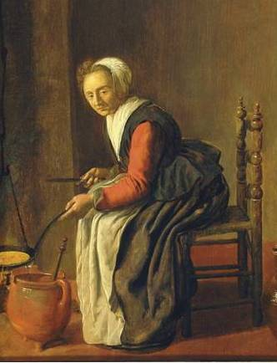
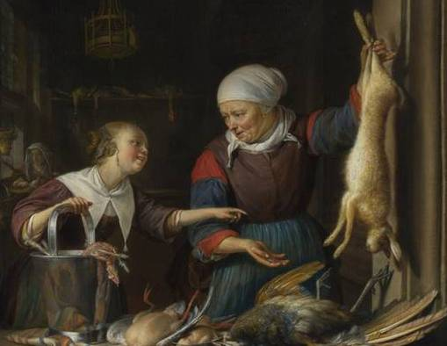
15. Простые горожанки - прислуга, уличные торговки

Slide 33
Литература Н.А. Горяева О.В. Островская Декоративно-прикладное искусство в жизни человека

